Slide 1
SEAL-DL (Simple Encrypted Arithmetic Library – Deep Learning)

Slide 2
Contents
SEAL DEMO
HE
DL
Efficient Matrix Product
Implement

Slide 3
SEAL DEMO(https://github.com/microsoft/SEAL-Demo)
AsureRun
User의 ‘달리기‘정보(gps위치정보, 가속도등)를 활용하여 운동강도(Intensity)를 분류(low, Medium, High)하는 Machine Learning기반의 추론 Android APP
SEAL을 이용하여 User의 정보를 Mobile APP(Client)에서 Encrypt하여 Server, Asuze DB, Account provider(Google, Facebook, Mircrosoft)와 통신하는 Architecture
사내에서 Test하기에는 환경적인 문제 및 build 문제가 많아 선택하지 않은 예제
Cloud Functions Demo
Seal기반의 Matrix 연산(덧샘, 뺄셈, 곱셈) 예제로 Client에서 encrypt한 Matrix data를 를 server에서 연산하여 client에서 결과를 확인 할 수 있는 예제
C#언어, Azure Functions(이벤트 기반 서버리스 컴퓨팅 플랫폼)을 이용
추가로, Mnist Data(숫자 손글씨 이미지)를 가지고 Meachine Learning Model(Fully connected 1-layer)를 구현

Slide 4
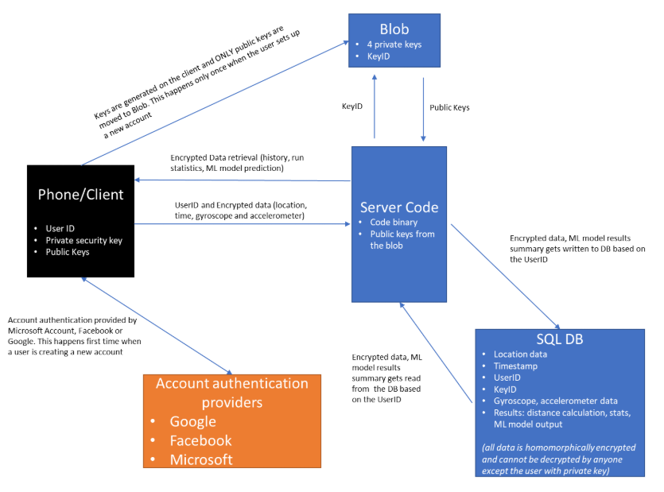
SEAL DEMO
AsureRun Architecture

Slide 5

SEAL DEMO
Cloud Functions Demo Architecture
D/L Model
Weight
Bias
Datas
Load
Client(Local)
Private Key
Public Key
Enc
Encrypted Data & Public key
Server(Local)
Computed Encrypted Data &
ML model prediction

Slide 6
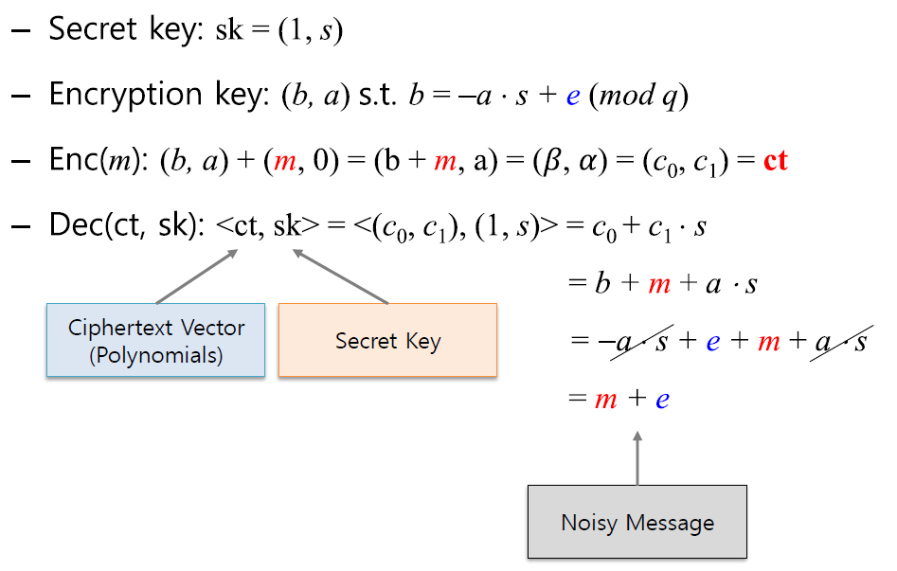
Homomorphic Encryption(CKKS)

Slide 7
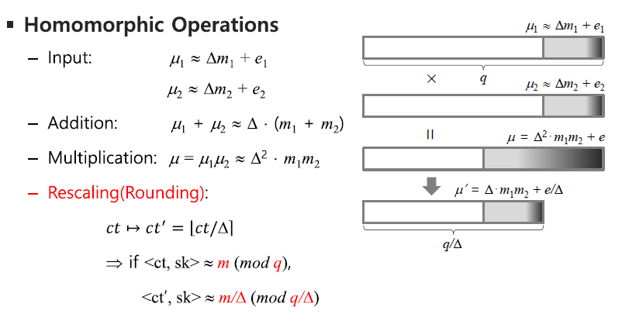
Homomorphic Encryption(CKKS)

Slide 8
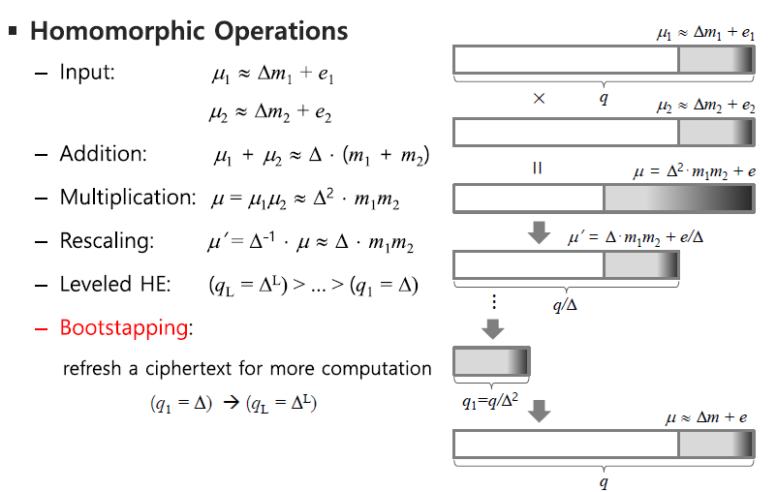
Homomorphic Encryption(CKKS)

Slide 9
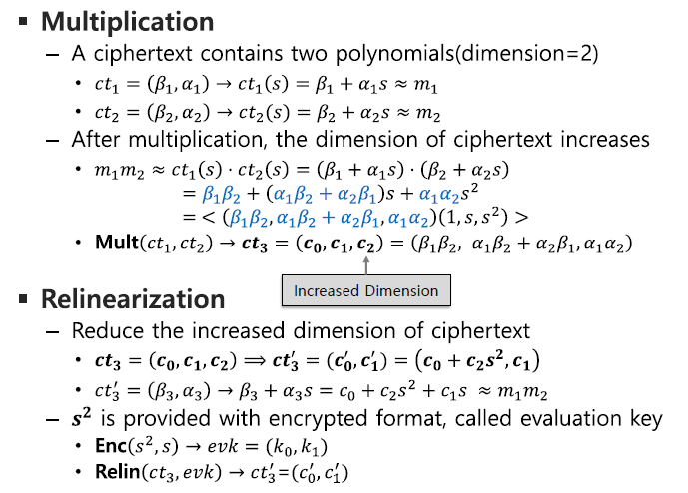
Homomorphic Encryption(CKKS)

Slide 10

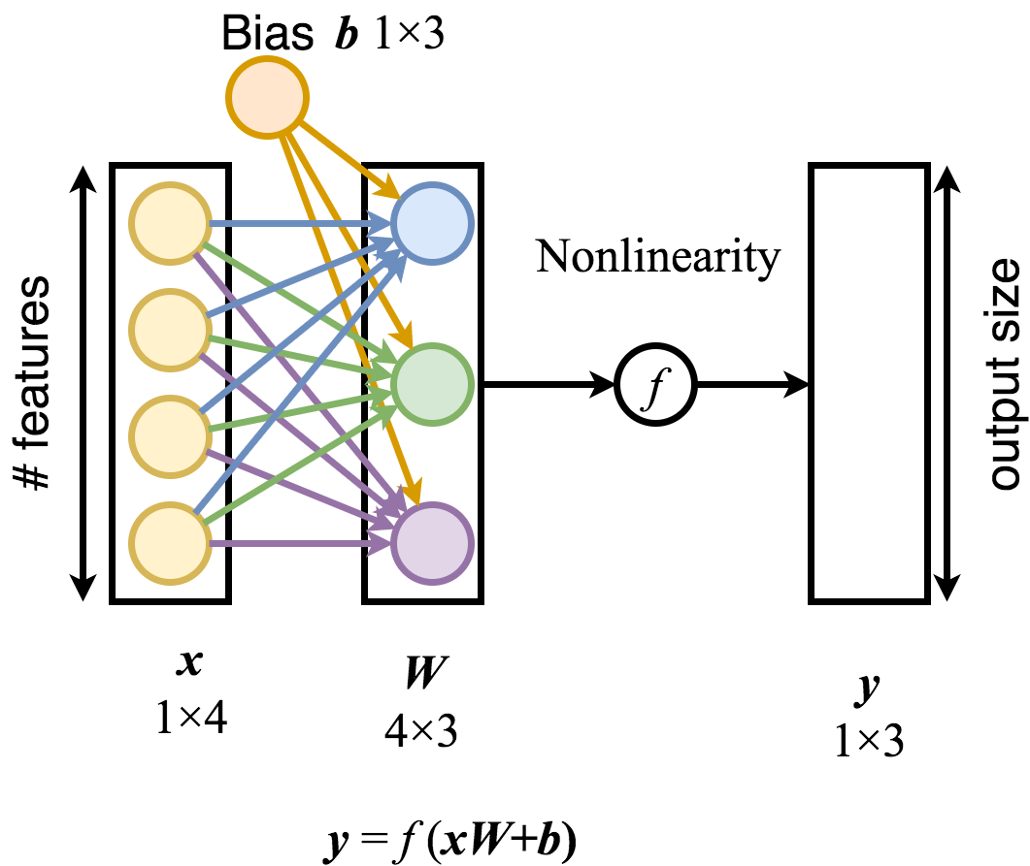
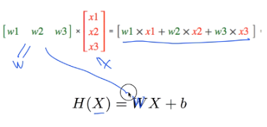
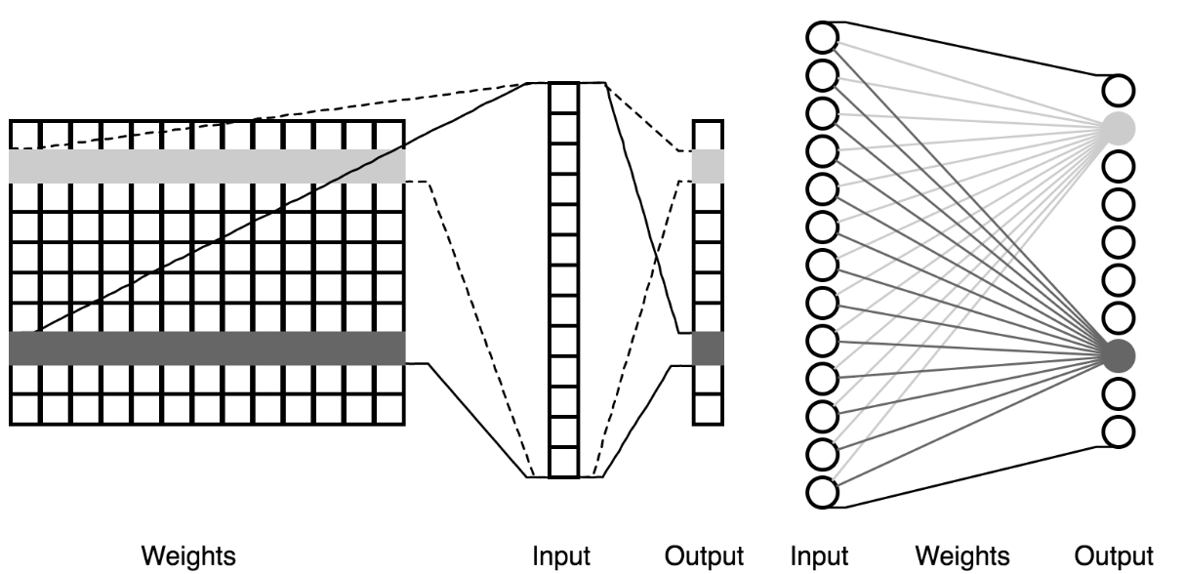
DL(MNIST-FC1)
MNIST : 손글씨 숫자 이미지로 간단한 컴퓨터 비전 해상도 28x28 데이터셋
Fully-connected layers

Slide 11
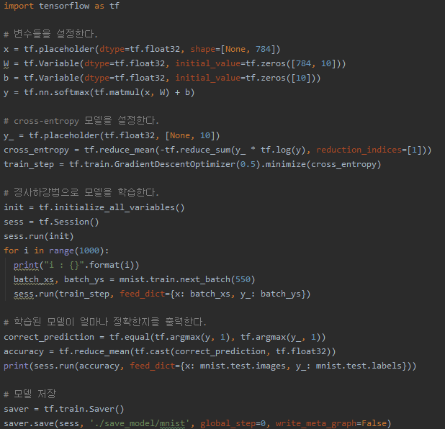
DL(MNIST-FC1)
Model
Tensorflow 기반
Fully Connected 1-layer 구현
Wx + b = y (non activation func)
W,b Initial value : Zero
Optimizer : GradientDescent
Train factor : 0.5
Epoch : 10
Acc : 92.2%

Slide 12
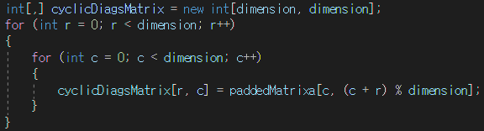

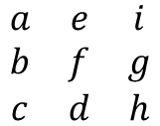


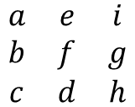
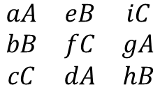







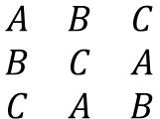
Efficient Matrix Product (https://github.com/microsoft/SEAL-Demo/blob/master/CloudFunctionsDemo/ClientBasedFunctions/ClientBasedFunctions/MatrixProduct.md)
단순한 방식(Iterative)의 행렬곱 알고리즘 대부분은 Θ(n^3)의 시간 복잡도를 가진다.
SEAL은 여러개의 숫자들을 한번에 연산(+, -, *)할 수 있는 Batch연산기능과 Rotation기능을 지원하기 때문에 특정한 방식으로 행렬을 전처리 하면 행렬곱을 Θ(n)의 시간으로 연산이 가능
단순방식
Row Rotate & Switch
Cyclic Mutiplication & Row Add
$$\begin{matrix}a & b & c \\ d & e & f \\ g & h & i\end{matrix}$$
$$\begin{matrix}A \\ B \\ C\end{matrix}$$
$$=$$
$$\begin{matrix}aA+bB+cC & dA+eB+fC & gA+hB+iC\end{matrix}$$
$$+0$$
$$\begin{matrix}a & b & c \\ d & e & f \\ g & h & i\end{matrix}$$
Rot
$$\begin{matrix}a & b & c \\ e & f & d \\ i & g & h\end{matrix}$$
S
$$\begin{matrix}a & e & i \\ b & f & g \\ c & d & h\end{matrix}$$
$+$1
$$+2$$
$$\begin{matrix}a & e & i \\ b & f & g \\ c & d & h\end{matrix}$$
$$\begin{matrix}A & B & C \\ B & C & A \\ C & A & B\end{matrix}$$
$$\begin{matrix}aA & eB & iC \\ bB & fC & gA \\ cC & dA & hB\end{matrix}$$
Row
Add
$$∗$$
$$=$$
$$\begin{matrix}aA+bB+cC & dA+eB+fC & gA+hB+iC\end{matrix}$$

Slide 13
Implement
Using Method
CKKSEncoder
Double형 배열 values를 scale만큼 스케일링 하여 Plaintext로 인코딩
Plaintext를 Double형 배열 destination로 디코딩

Slide 14
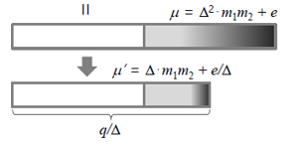

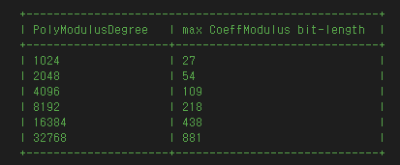
Implement(Client)
Init Processing
Generate SEALContext
Generate variety Classes from SEALContext
Rescaling factors
Rescaling 순서(2^60, 2^40, 2^40, 2^60)
PolyModulusDegree 크기에 따라 할당 할 수 있는 CoffModulus의 최대 사이즈가 달라짐

Slide 15
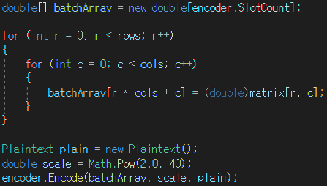
Implement(Client)
Data Processing
28
28 * 28 = 784
28
1
SlotCount는 한꺼번에 연산할 수 있는 Batch Size로 CKKS에서는 PolyModulusDegree/2
Context에서 CoffModulus를 { 60, 40, 40, 60 }으로 설정하였기 때문에 유효숫자를 20bit로 맞추기 위해 초기 scale은 40으로 설정함
2^40 * 2^40 = 2^80
Rescaling시 2^80 / 2^60 = 2^20
Batch배열을 polynomial 형태의 Plaintext로 인코딩

Slide 16
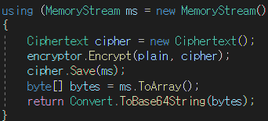
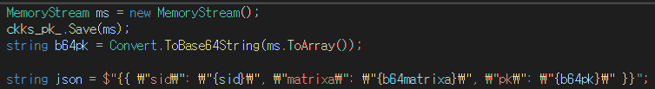
Implement(Client)
Encrypt Processing & Data Encoding
Encrypt Data & base64 encoding
Publickey base64 encoding

Slide 17
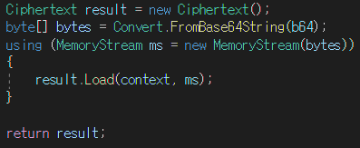
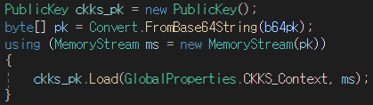
Implement(Server)
Init & Data decoding
Generate Evaluator
base64 decoding
Publickey Load

Slide 18
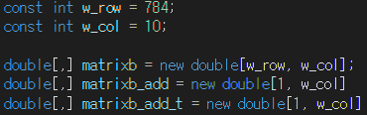
Implement(Server)
Weight
Compute ML Processing
Load Model Weight, bias
Encoding & Encrypt
Encoding & Encrypt
Bias

Slide 19
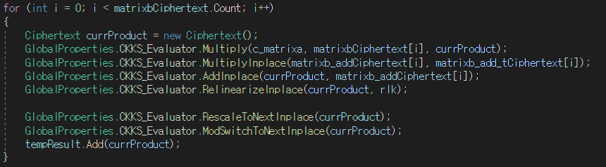
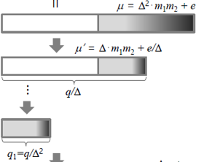
Implement(Server)
Compute ML Processing
Multiply시 Dimension이 증가하여 덧셈연산이 불가
-> 덧셈할 데이터를 동일 Dimension으로 맞추기 위해 [1]*n 배열을 Multiply해줌

Slide 20
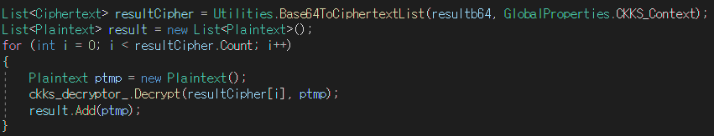
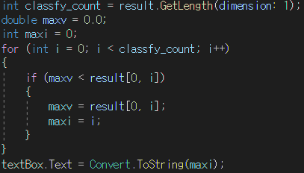
Implement(Client)
Decrypt Processing & Result
Decrypt & Decoding
Result

Slide 21
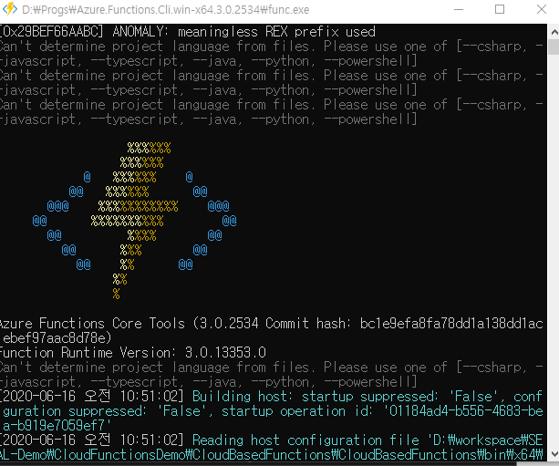
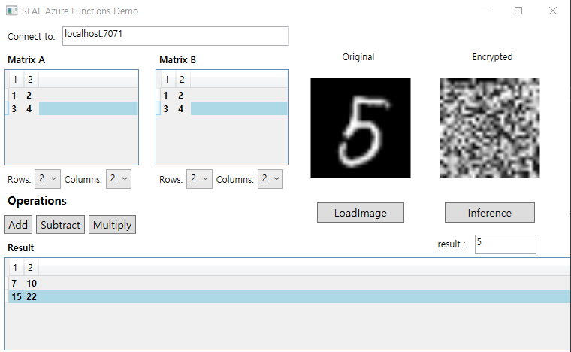
RUN

Slide 22
Multi Inference
Mnist Data 전체(10000) 이미지에 대해 Test위하여 Inference 동작방식 변경 i) Memory issue 해결위해 begin – update – end 방식으로 구현 ii) Server에서 모든 Inference연산 수행 위해 Matrix Product 방식 변경
28 * 28 = 784
1
1 * 10
PolyModulus를 8192로 하면 slot은 4096만큼 사용할 수 있으며 Mnist Data의 Class 갯수는 10개 이므로 409개의 이미지를 한번에 Inference 가능
(but, 1개할때랑 409개할때랑 동일 시간 소요)
784
Ciphertext * 784 update

Slide 23
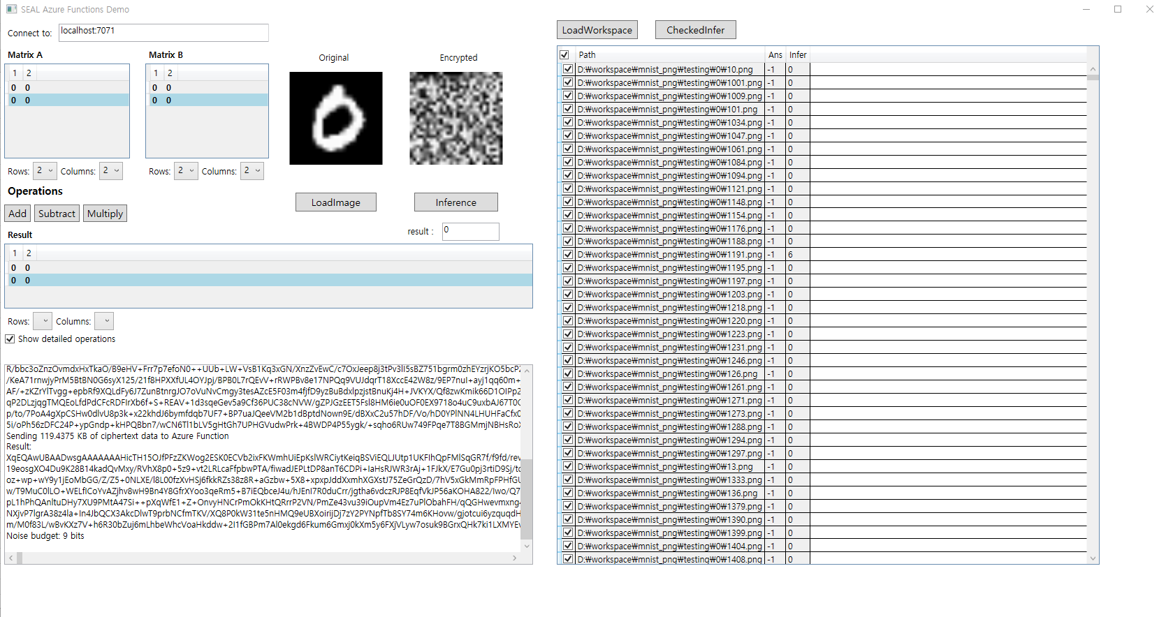
Multi Inference

Slide 24
Multi Inference
TestSet – Mnist
Result
Acc : 92.13% -> 90.13%(▼2%)

Slide 25
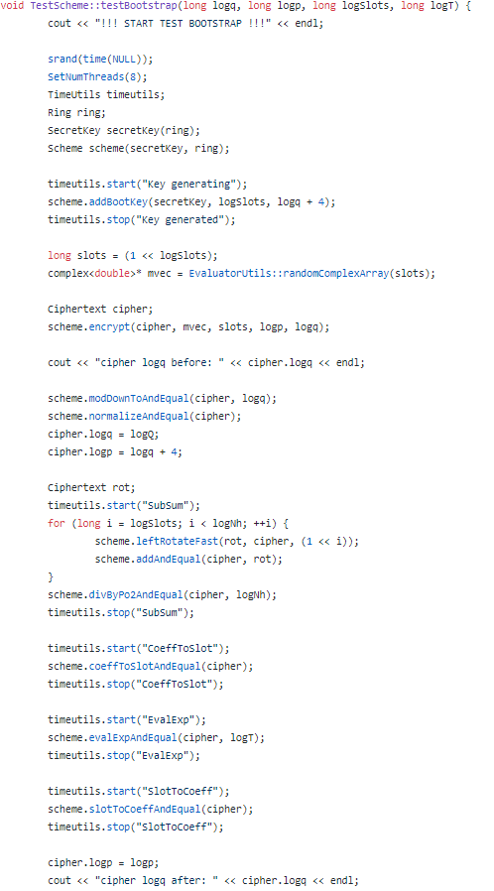
BootStrapinghttps://github.com/snucrypto/HEAAN
HEAAN Lib에는 CKKS schem에 한해 BootStrap 존재 Sample Code도 같이 제공

Slide 26
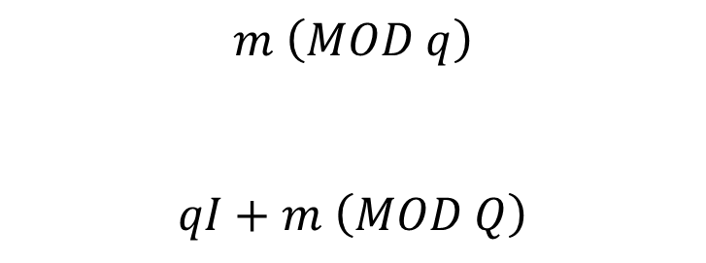


BootStraping
Modulo Down Plaintext : $2^{6}≡2^{2} \left(MOD 2^{4}\right)$ Down Modulo $:$ $2^{6}≡2^{3}(MOD 2^{3})$ ${Rescaling :2}^{5}≡2^{2}(MOD 2^{3})$
Modulo Up Plaintext : $2^{6}≡2^{2} \left(MOD 2^{4}\right)$ $\text{U}\text{p} \text{Modulo} :2^{6}≡2^{1}(MOD 2^{5})$ ${Bootstraping :B(2}^{6})≡2^{2}(MOD 2^{5})$
$$m \left(MOD q\right)$$
$$qI+m \left(MOD Q\right)$$
Modulo Up $(q≪Q)$

Slide 27

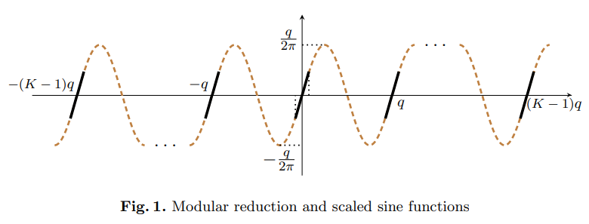



BootStraping
How to delete qI !? - Approximation of the Modular Reduction Function F(t) HEAAN에서는 modulo를 증가시켰을때 나오는 qI항을 제거하기 위한 함수 F(t)에 대한 Approximation를 다음과 같이 제안함
$$m \left(MOD q\right)$$
$$t=qI+m \left(MOD Q\right)$$
$$m \left(MOD Q\right)$$
$$F\left(t\right)≈$$
Modulo Up $(q≪Q)$
F(t)

Slide 28


BootStraping
Small Angle Approximation Sin함수는 각도가 충분히 작을때 다음과 같이 근사가능 $\sin{θ≈}θ$ ($small θ$)
$$\sin\left(2π+θ\right)=\sin{θ}$$
$\sin\left(\frac{2πt}{q}\right)=\sin\left(2πI+\frac{2πm}{q}\right)=\sin\left(\frac{2πm}{q}\right)≈ \frac{2πm}{q}$ ($m≪q$) ($t=Iq+m$)
$$≈m$$

Slide 29


BootStraping
Complex Exponential Function sin함수는 다음과 같이 complex exponential 함수를 이용해 표현 가능 하며, exp는 곱과 합만으로 연산 가능한 Tayler급수로 표현 가능하다. => 동형암호 연산으로 sin함수표현가능

Slide 30
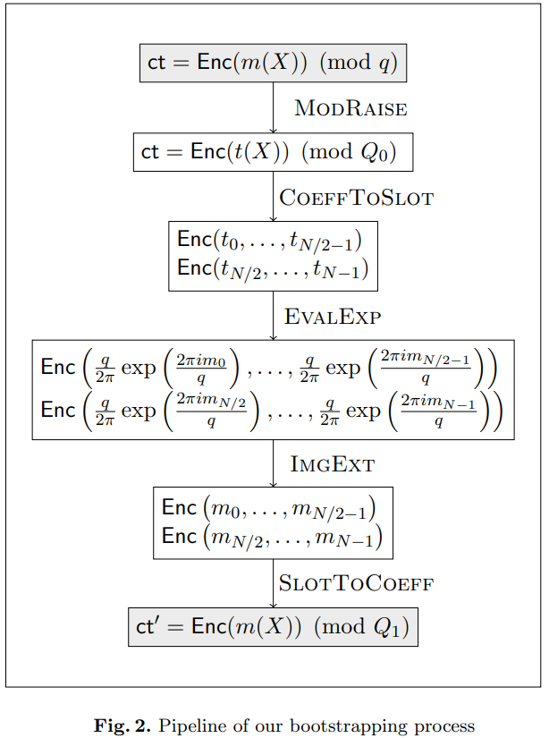


BootStraping
BootStraping process
$$m \left(MOD q\right)$$
$$t=qI+m \left(MOD Q\right)$$
$$m \left(MOD Q\right)$$
Modulo Up $(q≪Q)$
F(t)

Slide 31
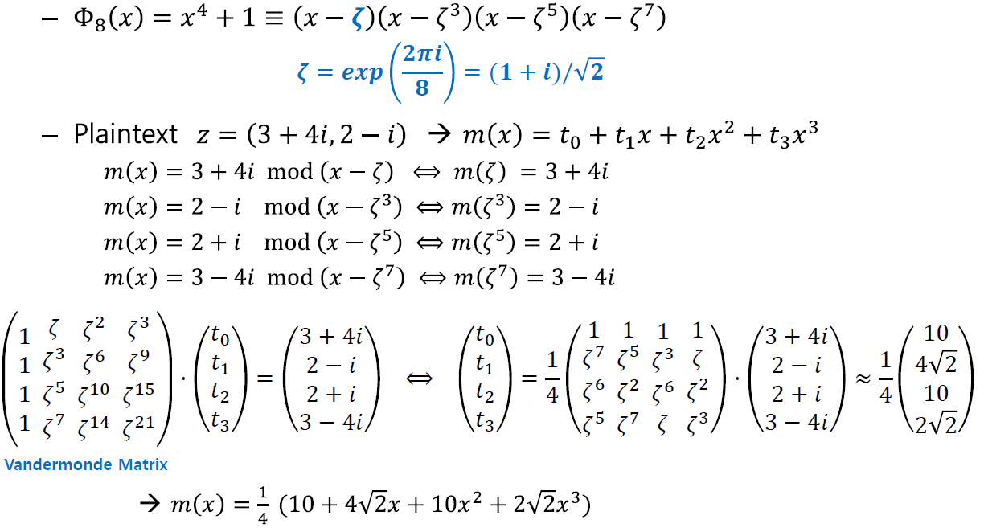



BootStraping
CoeffToSlot & SlotToCoeff HEAAN은 CRT Packing을 사용하기 때문에 F(t)를 적용하기 전에 Plaintext Slot상태로 UnPacking을 해줘야 한다. (※ Conjugate연산이 필요하기 때문)
$$U∙P=S$$
$$U^{−1}∙S=P$$
$$U$$

Slide 32
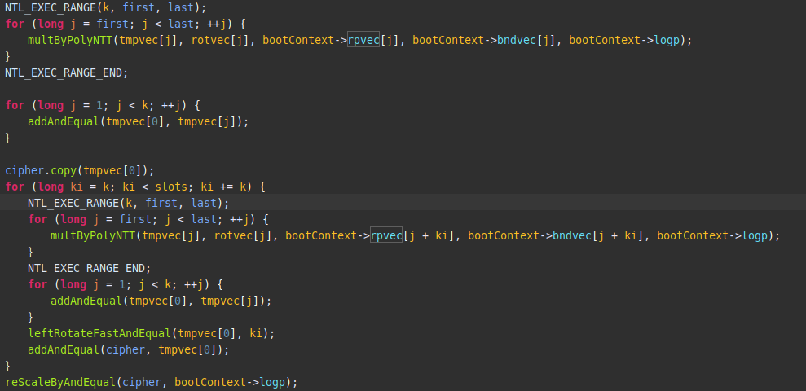
BootStraping
Code <coeffToSlotAndEqual>

Slide 33
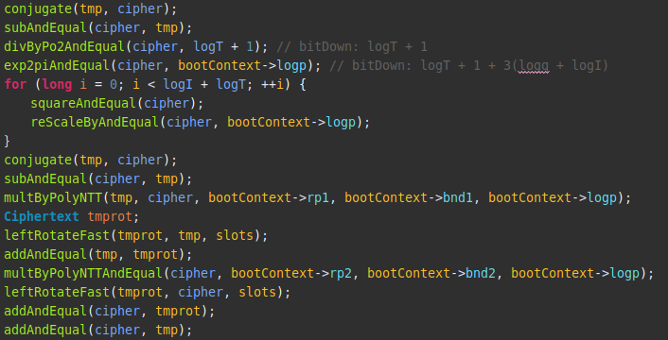
BootStraping
Code <evalExpAndEqual>

Slide 34
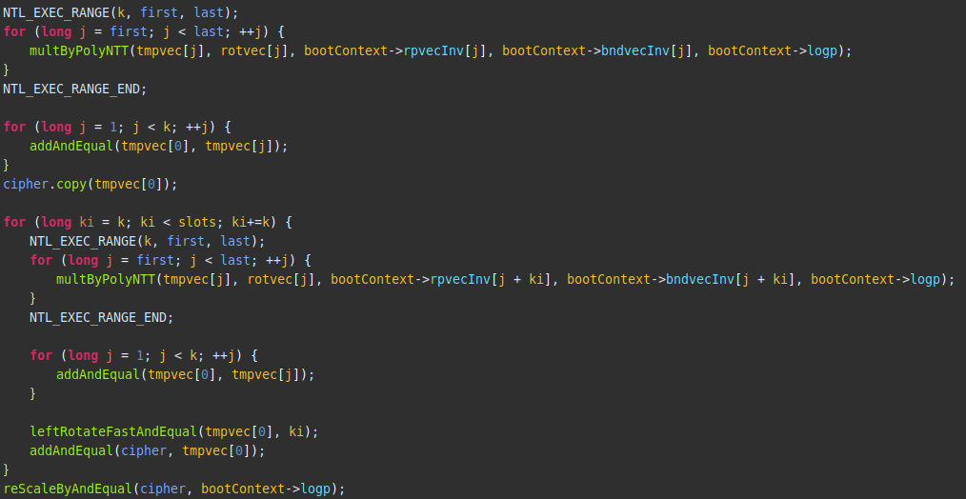
BootStraping
Code <slotToCoeffAndEqual>

